Slide 1
Co sem patří?
POZORNOST, SOUSTŘEDĚNOST, PAMĚŤ
- ZAŘAZENÍ DO TŘÍDY

Slide 3
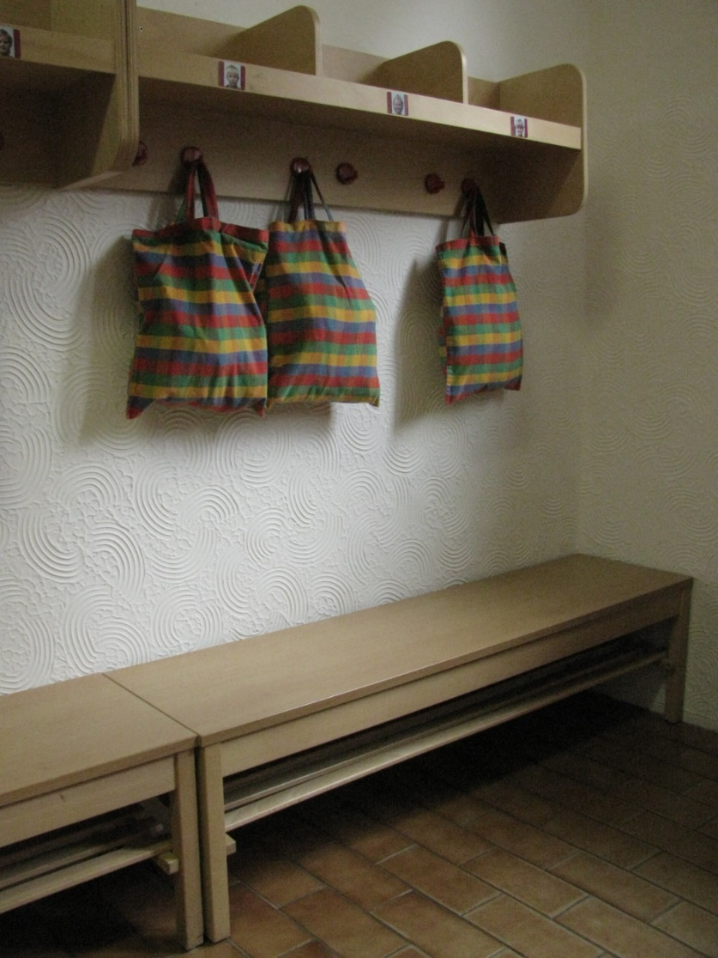

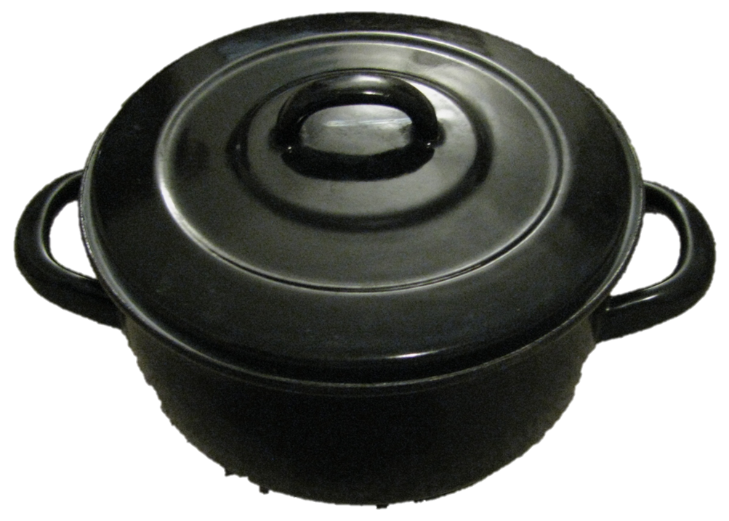
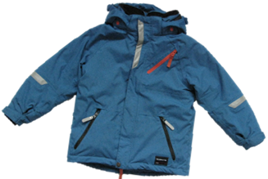
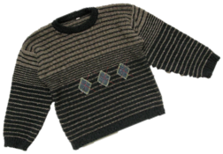
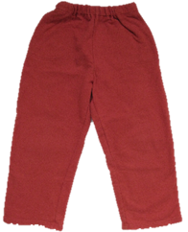
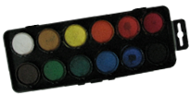





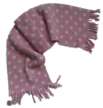
Notes:
Šatna – oděvy a obuv

Slide 5

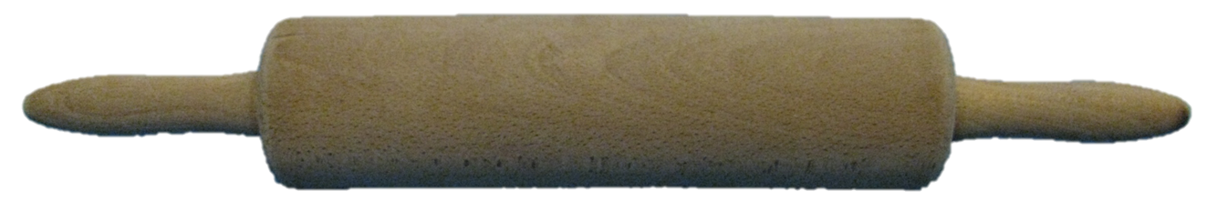
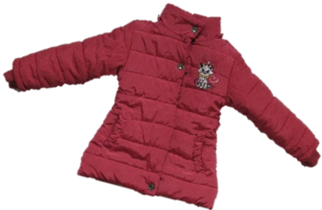
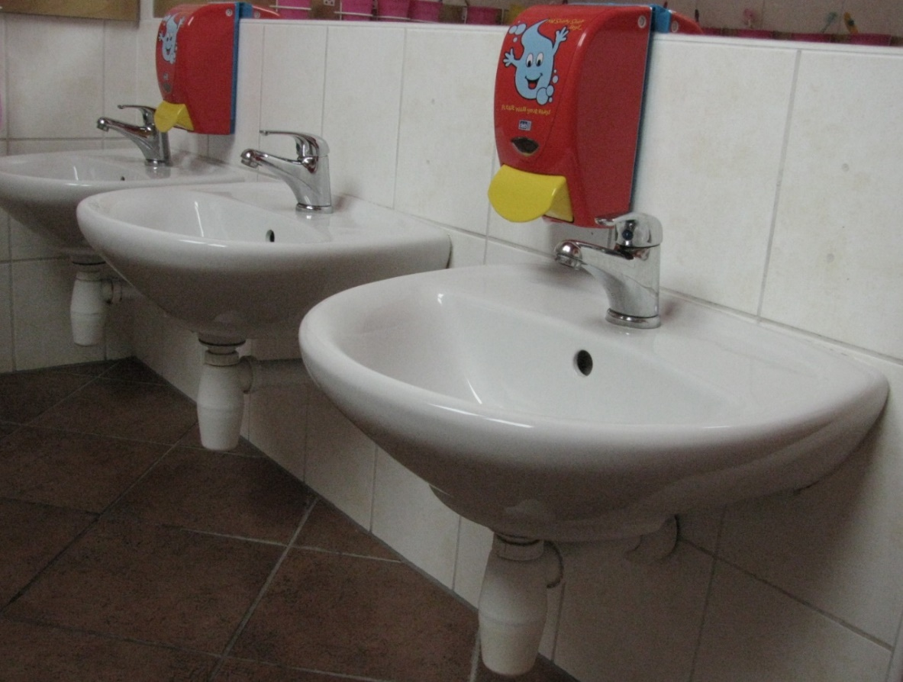
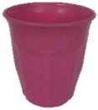
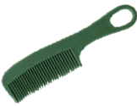



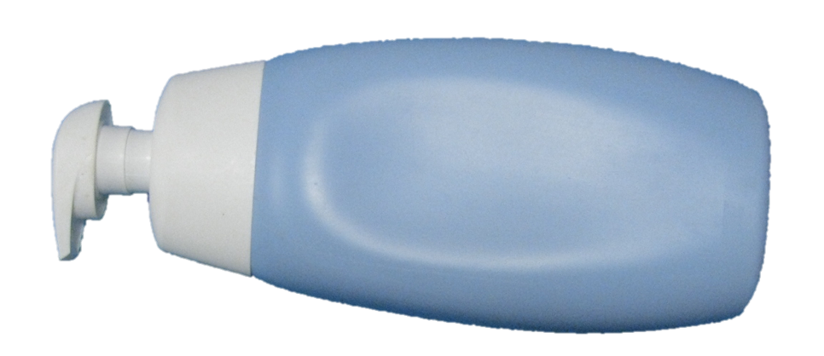
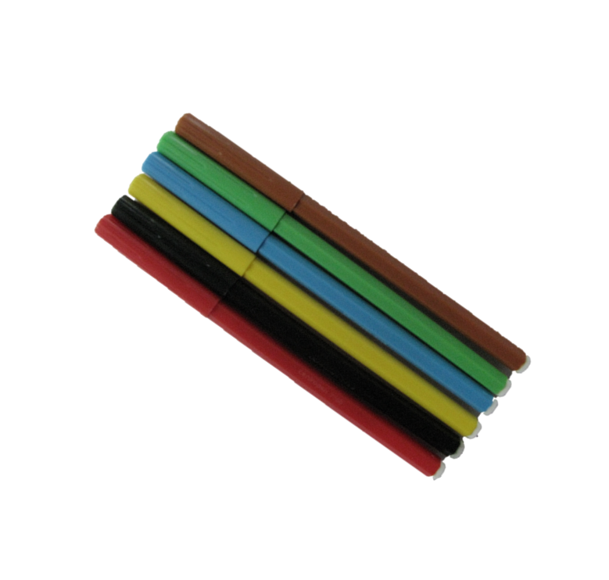
Notes:
Umývárna – hygienické potřeby

Slide 7
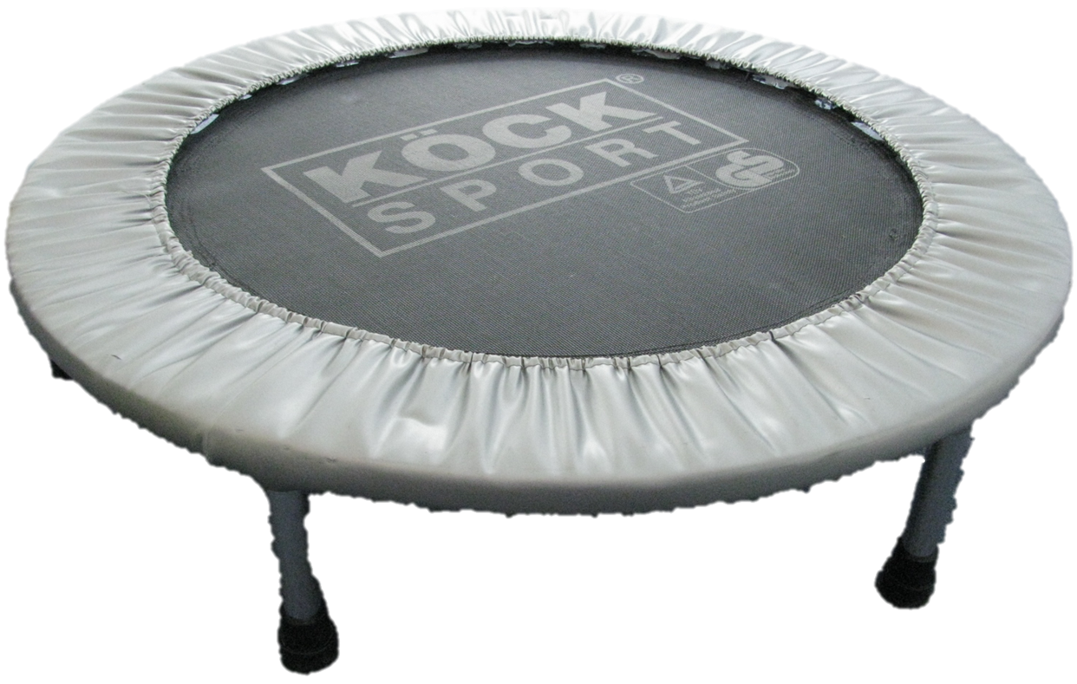
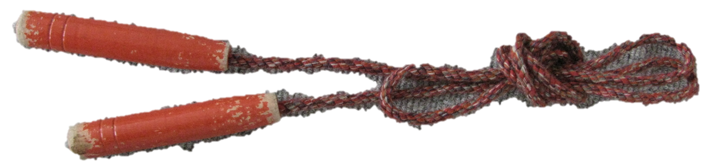

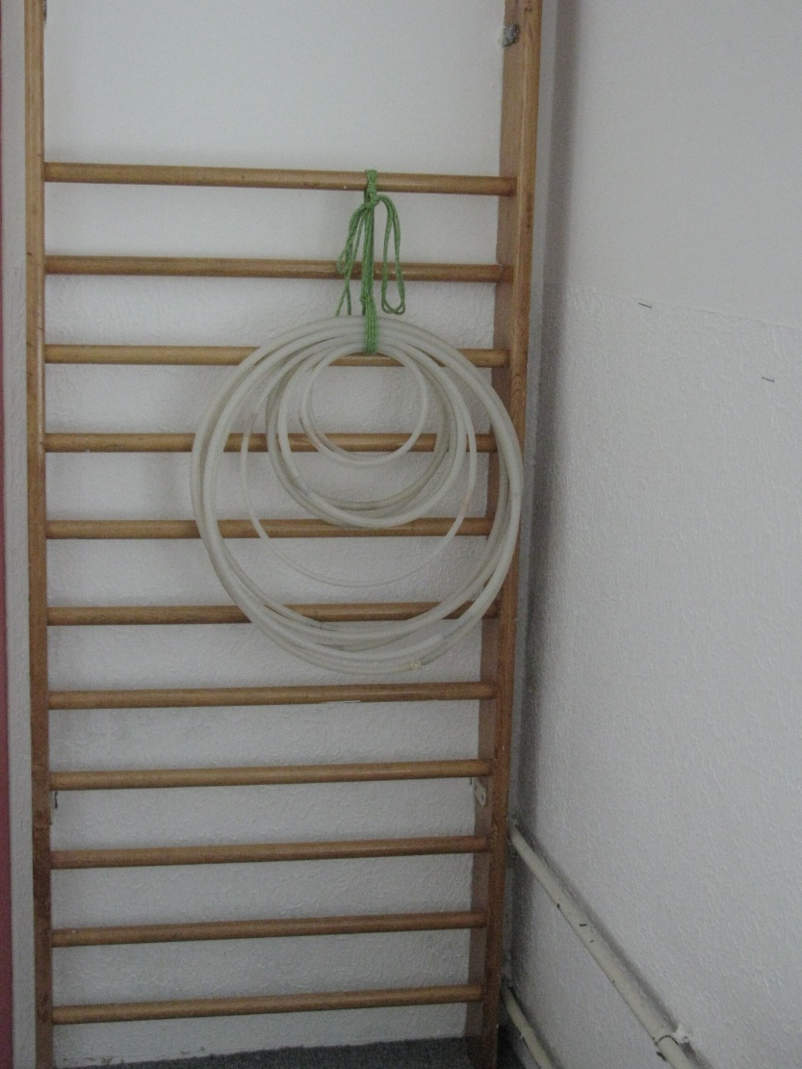
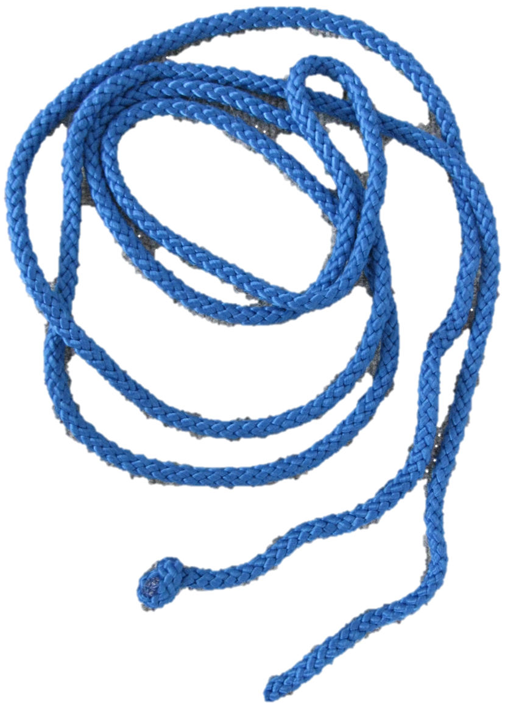
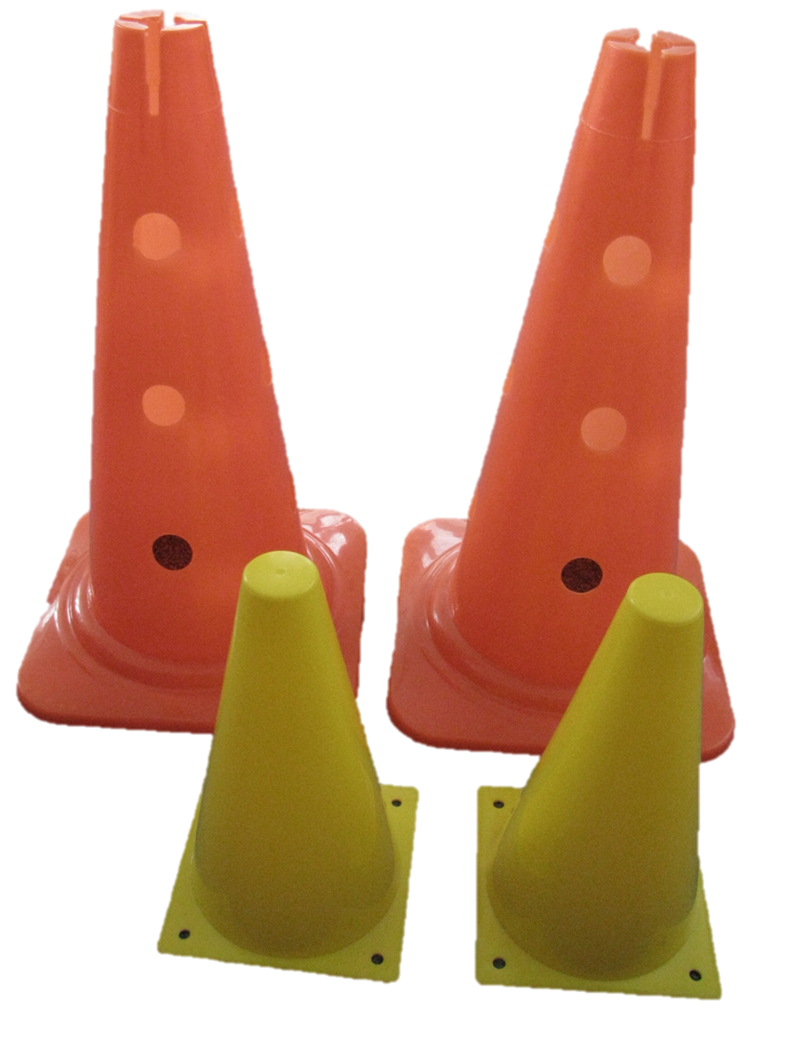


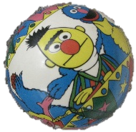
Notes:
Pohybové činnosti – náčiní a nářadí

Slide 9

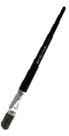
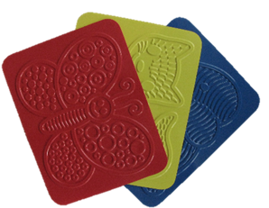
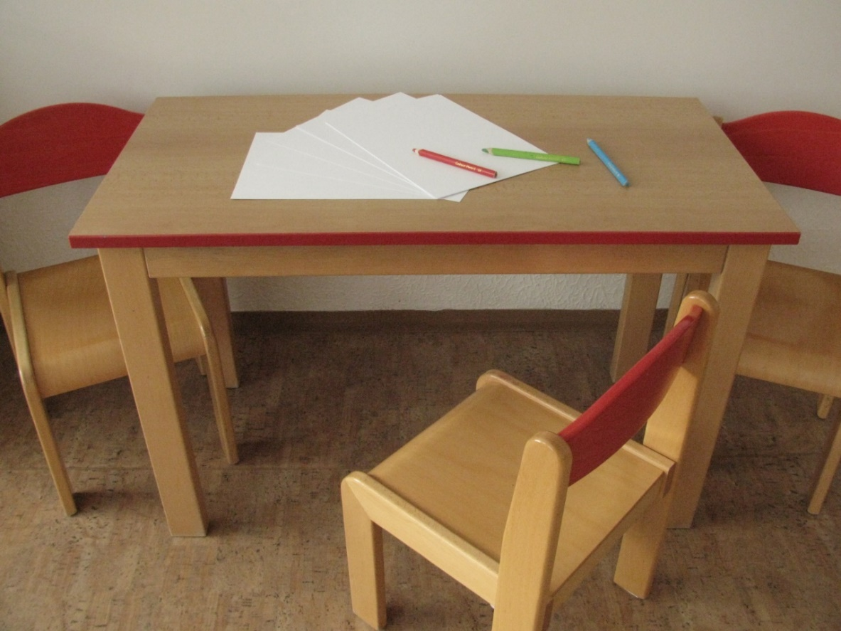



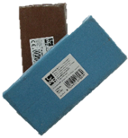
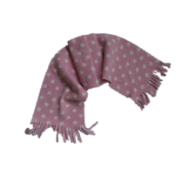
Notes:
Tvoření – výtvarné potřeby

Slide 10
Metodický pokyn
Integrovaný blok: NAŠE ŠKOLKA
Popis
Děti vyhledávají předměty, které patří do určité místnosti v MŠ nebo
k určité činnosti.
Očekávání a cíle
Úkol rozvíjí znalosti o prostředí MŠ, pozornost a postřeh.

Slide 11
Studijní materiály
Povinné materiály, pomůcky a technické vybavení
zdroj: fotografie autorky, www.dumy.cz
Dotyková obrazovka, připojená k PC
Nepovinné materiály
Didaktický kufřík - KUMUČ

Slide 12
Práce s interaktivním výukovým materiálem
Děti vyhledávají mezi obrázky předměty, které mají přímý vztah k místnosti nebo centru na velké fotografii.
Počet předmětů, které patří do prostředí a děti je ještě neoznačily, vyznačují sluníčka
v dolní části fotografie.
Zvolený předmět označí kliknutím. U správně zvoleného předmětu se objeví sluníčko.
Po dokončení úkolu mohou děti slovně určovat, co ještě patří do daného prostředí, kam patří předměty bez sluníčka.

Slide 13
Práce s didaktickým kufříkem KUMUČ
Cílem práce je rozvíjet dovednost spolupracovat, pozornost, sluchové vnímání, paměť, grafické dovednosti.
Děti pracují ve dvojicích.
Před zahájením práce s interaktivním materiálem si děti postupně prohlédnou všechny úkoly, vyhledávají předměty (začínající na urč. hlásku nebo podle popisu) a kreslí je na tabulku.
Vymýšlejí další činnosti nebo místnosti, které se nacházejí v MŠ
a vyjmenovávají k nim náležející předměty.

Slide 14
Prvky polytechnické výchovy
Uplatňovat postřeh, záměrně se soustředit
Adaptovat se na život ve škole

Slide 15
Cíle polytechnické
výchovy
Chápat postavení techniky a technických oborů
v životě lidstva jako devízu
Učit děti základním poznatkům o technice
Směrovat děti k získávání základních pracovních dovedností a návyků
Vnímat vliv techniky na společnost a přírodu
Vést děti ke kooperativnímu hodnocení a sebehodnocení
Podpořit rozvoj myšlenkového potenciálu dětí

